Slide 1
Отчет
ПО НАУЧНО-ИССЛЕДОВАТЕЛЬСКОЙ ПРАКТИКЕ

Slide 2
Тема научно-исследовательской практики
Улучшение пропускной способности пересечений улиц г. Бишкек
на примере ул 7-Апреля - Горького

Slide 3
Основными требованиями к пересечениям автомобильных дорог является обеспечение безопасного и удобного движения.
Безопасность движения обеспечивается своевременной видимостью, хорошей обзорностью, понятностью узла автомобильной дороги.
Удобство достигается непрерывностью движения, минимумом времени на проезд угла.

Slide 4
В ходе научно-исследовательской практики на примере пересечения ул. 7-апреля – Горького был осуществлен сбор, обработка и анализ данных по интенсивности движения, состава транспортного потока, были изучены и описаны данные улицы.

Slide 5
Улица Горького
Улица общей протяжённостью около 4 км, расположенная в юго-восточной части города, в Первомайском и Октябрьском районе Бишкека.
Начинается на пересечении улиц 7 Апреля и Анкара, заканчивается пересечением с проспектом Чингиза Айтматова.
Так же пересекается с улицами Пожарского, Минина, Кара-Кульской, Оренбургской, Айдаралиева, Ошской, Ашхабадской, Чехова, Панфилова, Темирова, Шоорукова, Лебедева-Кумача, Абая Кунанбаева, Игембердиева, Фатьянова, Касыма Тыныстанова, Радищева, Байтик-Баатыра, Элебаева, Жукеева-Пудовкина, Матросова, Зияша Бектенова, Юнусалиева, Белорусской, Карадарьинской и переулками Новосибирским, Оренбургским, Ошским, Ашхабадским, Актюбинским, Тунгусским, Новооктябрьским, Арасанским, Майкопским.
Идет параллельно улицам Медерова и Кулатова.
Представляет собой асфальтированную четырехполосную дорогу с двусторонним движением и одной проезжей частью. Ближе к концу улица делиться на две полосы.

Slide 6
Улица 7 Апреля
Улица общей протяжённостью около 7,1 км, расположенная в юго-восточной части города, в Свердловском и Октябрьском районах Бишкека. Переименована в честь массовых протестов, произошедших 7 апреля 2010 года.
Начинается на пересечении с проспектом Аалы Токомбаева, затем поворачивает направо и заканчивается пересечением с проспектом Шабдана Баатыра. Так же пересекается улицами Мамбетова, Путепроводной, Кийизбаевой, Анкара, Горького, Медерова, Куйручук, Шоокум, Кок-Джар, Исы Ахунбаева, А. Молдокулова, Иманалы Кулановой, Тулеева, Куюкова, Кыдыкеева, Кыдыкеева, Кийизбаева, Алапаева, Кольбаева и Кайыкова; Чуйским проспектом и переулком Ой-Терекен. Идет параллельно улицам Конорчок, Саякбая Каралаева и Кара-Дарыя.
Представляет собой асфальтированную четырехполосную дорогу с двусторонним движением.

Slide 7
Интенсивность движения транспортных средств Ул. Горького и 7-Апреля
Методика проведения учета интенсивности и состава потока
Поперечный учет движения на дорожной сети, выделенной для этой цели, проводился методом учета непосредственными наблюдениями.
Учет транспортных средств непосредственными наблюдениями проводился раздельно по направлениям движения в течение часа в период 17:00-18:00 (час пик)
Размещение пунктов учета движения

Slide 8
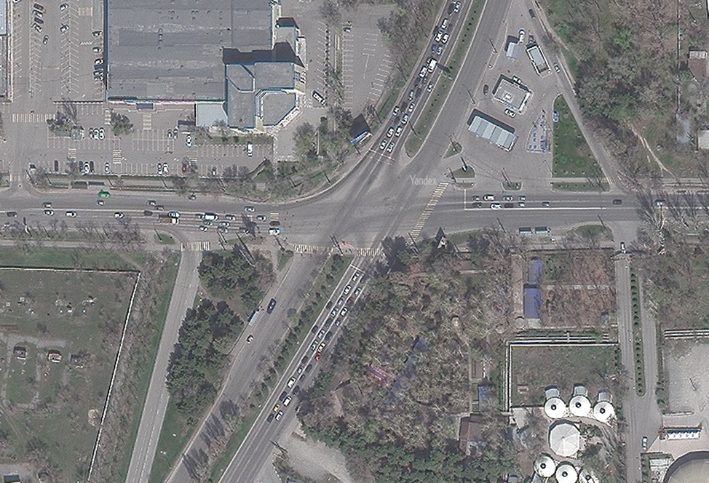

Slide 9
Интенсивность движения транспортных средств ул. Горького и 7 Апреля
Направление север-юг (С-Ю)

Slide 10
Направление: юг - север (Ю -С)

Slide 11
7 Апреля и Горького
Направление: восток – запад (В-З)

Slide 12
Направление: запад – восток (З - В)

Slide 13
Заключение
На основе анализа полученных данных можно сделать вывод, что данное пересечение перегружено, пропускная способность не может справиться с потоком автомобилей. Данную проблему нельзя решить оптимизацией светофорного регулирования, поэтому рекомендуется строительство многоуровневой транспортной развязки.
Транспортная развязка – это инженерное сооружение, устраиваемое на пересечениях и примыканиях автомобильных дорог, включающее один или несколько путепроводов и систему соединительных ответвлений, обеспечивающих движение всех (полная транспортная развязка) или только основных (неполная транспортная развязка) пересекающихся потоков в разных уровнях.

Slide 14
Технический результат
Разделение транспортных потоков в пространстве
Сведение к минимуму количество конфликтных точек
Доступность безопасных маневров
Обеспечение беспрепятственного движения потоков по главному и второстепенному направлениям
Возможность разворота в любом из направлений

